Slide 1
Учебный курс
Язык UML в анализе и проектировании программных систем и бизнес-процессов
Лекция 8
Диаграмма развертывания языка UML 2
Автор:
Леоненков Александр Васильевич
кандидат технических наук,
старший научный сотрудник

Slide 2
Архитектура распределенных систем – исходное представление
Клиент
Dynamic HTML, JavaScript, Java, ActiveX
Клиент
Сервер
Java, C, C++, JavaScript, CGI
Клиент
Сервер
приложений
Java, C, C++, JavaBeans,
CORBA, DCOM, NET
Естественные
языки
ERP
система
Финансовая
система
Хранилища
данных
Сервер баз
данных

Slide 3


Диаграмма развертывания
- предназначена для представления общей конфигурации или топологии распределенной программной системы и содержит изображение размещения различных артефактов по отдельным узлам системы.
При разработке диаграмм развертывания преследуются следующие цели:
  Специфицировать физические узлы, необходимые для размещения на них исполнимых компонентов программной системы.
  Показать физические связи между узлами реализации системы на этапе ее исполнения.
  Выявить узкие места системы и реконфигурировать ее топологию для достижения требуемой производительности.

Slide 4
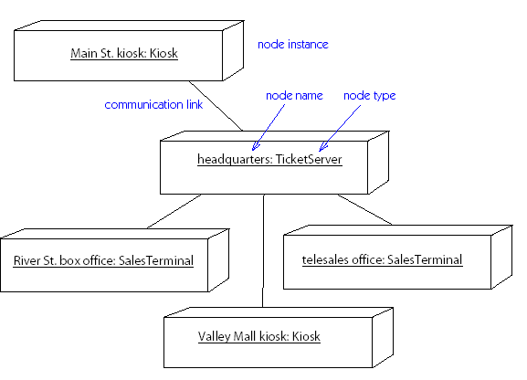
Основные обозначения на диаграмме развертывания

Slide 5
Узел (node)
- является элементом модели, который представляет некоторый вычислительный ресурс для развертывания на нем различных артефактов
На практике для уточнения спецификации узла могут использоваться различные текстовые стереотипы, которые акцентируют внимание на назначении этого узла.
Хотя в языке UML 2.х конкретные стереотипы для узлов не определены, разработчики предложили для этой цели следующие текстовые стереотипы:
  «application server» (сервер приложений), «client workstation» (клиентская рабочая станция), «mobile device» (мобильное устройство), «embedded device» (встроенное устройство), «processor» (процессор), «sensor» (датчик), «modem» (модем), «net» (сеть), «printer» (принтер) и другие.

Slide 6
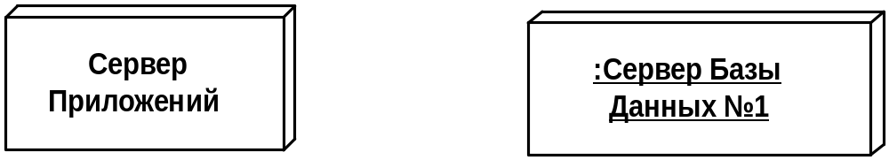
Узел в качестве типа и экземпляра
Имя типа узла записывается в форме обычного имени классификатора: <имя-типа-узла>. При этом имя начинается с заглавной буквы, а строка имени не подчеркивается. Имя типа узла указывает на некоторую разновидность узлов, присутствующих в модели системы.
Имя экземпляра узла записывается в следующей формате (БНФ):
<имя-экземпляра-узла>::=[<собственное-имя-узла >][‘:’ <имя-типа-узла>,
при этом собственное имя узла записывается со строчной буквы, а вся запись подчеркивается.

Slide 7
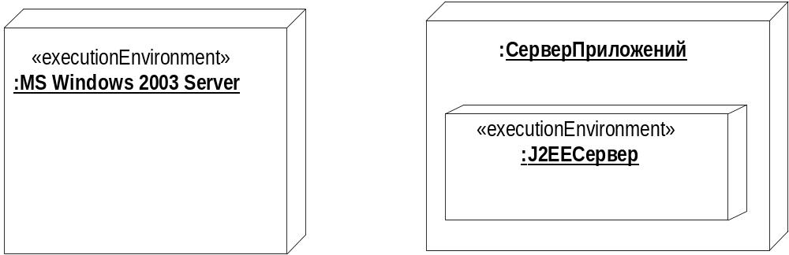
Среда выполнения (execution environment)
- представляет собой узел, который обладает функциональностью, необходимой для практического выполнения развернутых на нем исполнимых артефактов

Slide 8
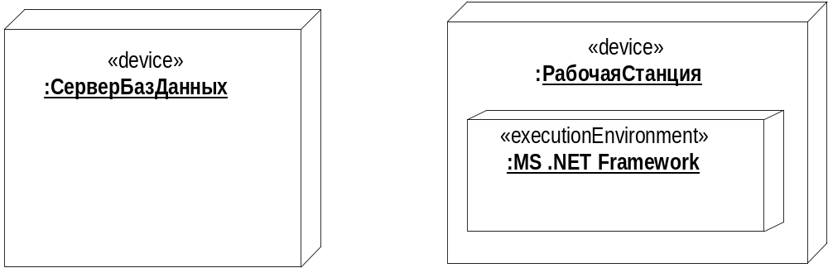
Устройство (device)
- представляет собой узел, который обладает некоторым общим вычислительным ресурсом со способностью обрабатывать развернутые на нем артефакты
Цель развертывания (deployment target) является абстрактным метаклассом для указания местоположения размещаемого артефакта.

Slide 9
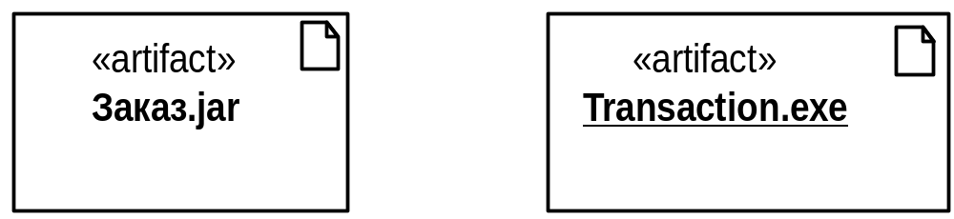
Артефакт (artifact)
- представляет собой элемент модели, который специфицирует некоторую физически существующую часть информации, используемую или производимую в ходе разработки программного обеспечения или в процессе развертывания и функционирования системы.

Slide 10
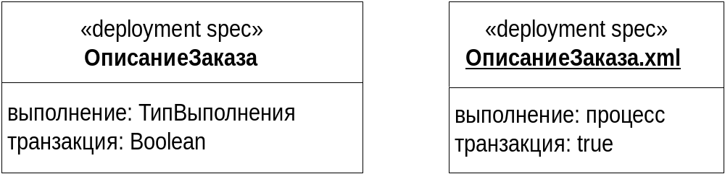
Спецификация развертывания (deployment specification)
- специфицирует множество свойств, которые определяют параметры выполнения артефакта компонента, развертываемого на некотором узле

Slide 11
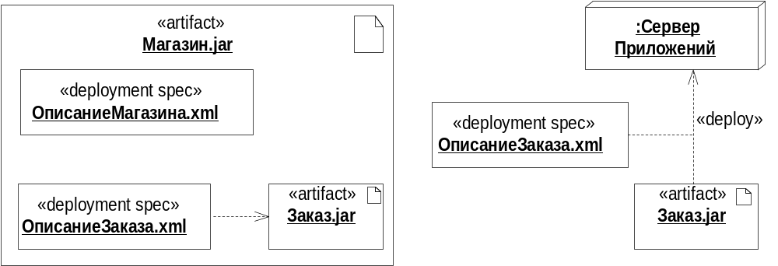
Примеры графического изображения экземпляров спецификаций развертывания

Slide 12
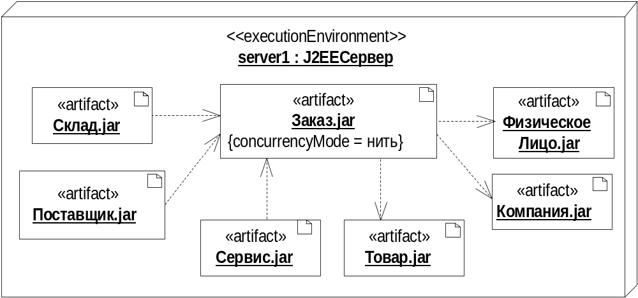
Развертывание (deployment)
- представляет собой размещение артефакта или экземпляра артефакта на некоторой цели развертывания.

Slide 13
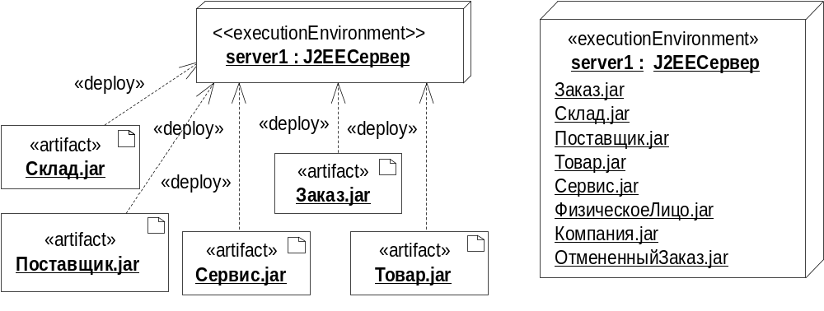
Второй и третий способы представления множества экземпляров артефактов, развернутых на узле

Slide 14
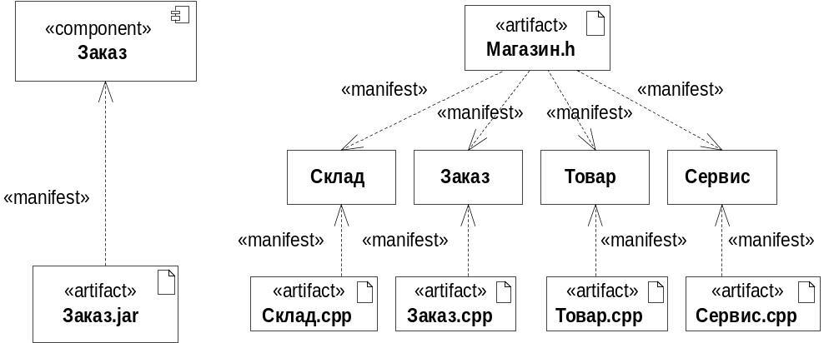
Манифестация (manifestation)
- представляет собой отношение для спецификации конкретного физического воплощения одного или нескольких элементов модели посредством артефакта

Slide 15
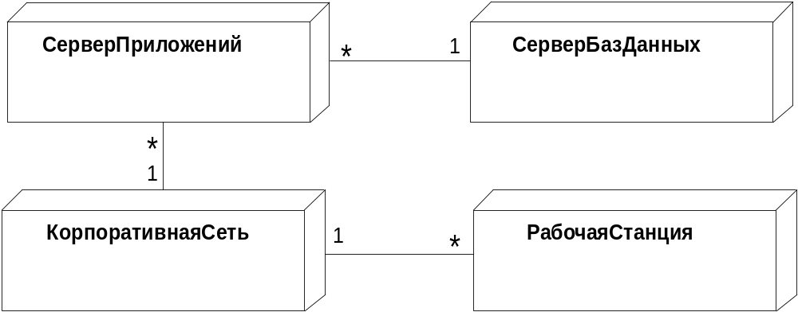
Путь коммуникации (communication path)
- является ассоциацией между двумя целями развертывания, посредством которой они обладают способностью обмениваться сигналами и сообщениями

Slide 16
Самостоятельное задание №9
Выполнить текущее тестирование: вопросы 37-40
Разработать диаграмму развертывания для ATM
  Изобразить следующие узлы: Банкомат, Сервер Банка.
  Изобразить необходимые артефакты и среды выполнения
  Изобразить отношения между ними

